Slide 1
স্বাগত

Slide 2
শিক্ষক পরিচিতি
মোঃ মতিউর রহমান
বি এ (সম্মান), এম এ, ঢা বি।
প্রভাষক (ইসলামের ইতিহাস ও সংস্কৃতি)
বি এ এফ শাহীন কলেজ পাহাড়কাঞ্চনপুর
মোবাইল: 01793-534755

Slide 3
ক্লাস পরিচিতি
বিষয়: ইসলামের ইতিহাস ও সংস্কৃতি
পত্র: দ্বিতীয়, অধ্যায়: দ্বিতীয়
শ্রেণি: দ্বাদশ
শাখা: সঞ্চয়িতা
বিভাগ: মানবিক
মোট শিক্ষার্থী: 40 জন
সময়: 40 মিনিট
তাং: 10 এপ্রিল’২১

Slide 4
আজকের আলোচ্য পাঠ
কুতুবউদ্দিন আইবেকের চারিত্রিক বৈশিষ্ট্য ও কৃতিত্ব

Slide 5
শিখনফল:
এই পাঠ শেষে শিক্ষার্থীরা-
1. কুতুবউদ্দিন আইবেকের চারিত্রিক বৈশিষ্ট্য সম্পর্কে ব্যাখ্যা করতে পারবে।
2. কুতুবউদ্দিন আইবেকের কৃতিত্ব বর্ণনা করতে পারবে।

Slide 6
কুতুবউদ্দিন আইবেকের চারিত্রিক বৈশিষ্ট্য:
উন্নত চারিত্রিক গুণাবলির অধিকারী ছিলেন।
ঐতিহাসিক ঈশ্বরী প্রাসাদের মতে-“আইবেক ছিলেন ক্ষমতাধর এবং সুযোগ্য শাসক, তিনি সর্বদা উঁচু স্তরের চারিত্রিক দৃঢ়তা বজায় রাখতেন।”
এ বি এম হবিবুল্ললাহ বলেন-“সুলতানের মধ্যে তুর্কির অসীম সাহসিকতার সাথে পারসিক মার্জিত রুচি ও উদারতার সমন্বয় ঘটেছিল।”
অসীম উদারতা ‍ও দানশীলতার জন্য তিনি ‘লাখ বকস’ (লাখ টাকা প্রদানকারী) উপাধি পেয়েছিলেন।
ধর্মানুরাগী ও পরধর্ম সহিষ্ঞুতার গুণাবলিও তার মধ্যে ছিল।

Slide 7
কুতুবউদ্দিন আইবেকের কৃতিত্ব:
1. দিল্লি সালতানাতের প্রতিষ্ঠাতা:
স্বাধীন দিল্লি সালতানাতের গোড়াপত্তনকারী ছিলেন।
মুহাম্মদ ঘুরির মৃত্যুর পর তিনি গজনির প্রভুত্ব থেকে মুসলিম অধিকৃত ভারতবর্ষকে মুক্ত করে স্বতন্ত্র শাসনকাঠামোর আওতায় নিয়ে আসেন এবং দিল্লি সালতানাতের ভিত্তি রচনা করেন।
বস্তুত ভারত বিজয় ও রাজ্য স্থাপনে মুহাম্মদ ঘুরি ছিলেন প্রেরণাদাতা। আইবেকই ছিলেন বিস্তারিত পরিকল্পনার উদ্যোক্তা এবং দিল্লি সালতানাতের ভিত্তিপ্রস্তরের স্থপতি।

Slide 8
2. সেনানায়ক:
অসাধারণ যোগ্যতার পরিচয় দেন।
এ বি এম হবিবুল্লাহ তাকে ‘অসাধারণ কর্মশক্তি ও উন্নত প্রজ্ঞার অধিকারী’ বলে অ্যাখ্যায়িত করেছেন।
সেনাপতি হিসেবে আইবেকের নিরলস প্রচেষ্টা ও অনুগত সেবার কারণেই মুহাম্মদ ঘুরি ভারত বিজয়াভিযানে সফলতা লাভ করেছেন।
সুলতান হিসেবে আইবেক নতুন কোনো রাজ্য বিজয় করতে পারেননি সত্য, তবে এর জন্য তার সমরপ্রতিভা নয় বরং দায়ী ছিল তার প্রতিকূল অবস্থা।

Slide 9
3. শ্রেষ্ঠ শাসক:
একজন যোগ্যতা সম্পন্ন শাসক হিসেবেও খ্যাতিমান ছিলেন।
সালতানাতের নিরাপত্তা ও স্থায়ীত্ব বিধান, অভ্যন্তরীণ শান্তি-শৃঙ্খলা প্রতিষ্ঠা ও প্রজাকল্যাণ নিশ্চিতকরণে তিনি সদা সচেষ্ট ছিলেন।
তার রাজত্বকালে নিরাপত্তার কোনো অভাব ছিল না।
তার আমলে চোর ও চৌর্যবৃত্তি প্রশ্নাতীত ব্যাপার ছিল।
সামরিক শক্তিনির্ভর একটি শাসনকাঠামো প্রতিষ্ঠা করেন।
রাজস্বব্যবস্থায় আগের পদ্ধতি বহাল রাখা হয়।
কেন্দ্র ‍ও প্রাদেশিক প্রশাসনে মুসলিম সেনাধ্যক্ষ ও কর্মচারীদের দায়িত্ব দেওয়া হলেও স্থানীয় শাসনভার স্থানীয় কর্মচারীদের ওপরই ন্যস্ত ছিল।

Slide 10
4. শিক্ষায় অবদান:
শিক্ষার প্রতি কুতুবউদ্দিনের বিশেষ অনুরাগ ছিল।
বিদ্বান ও উলেমা সমাজ তার কাছ থেকে বিশেষ সমাদর লাভ করেছিলেন।
‘তারিখ-ই-মুবারক শাহী’ গ্রন্থের লেখক- ইয়াহিয়া বিন আহমদ আস-সরহিন্দ ও ‘তাজুল মাসির’ গ্রন্থের লেখক- হাসান নিযামী তাদের মধ্যে বিখ্যাত। নিযামী তার লেখা গ্রন্থ সুলতানের নামে উৎসর্গ করেছিলেন।

Slide 11
5. স্থাপত্যশিল্পে অবদান:
স্থাপত্যশিল্পের প্রতিও কুতুবউদ্দিনের বিশেষ অনুরাগ ছিল।
দিল্লিতে ‘কুয়াত-উল-ইসলাম’ মসজিদ নির্মাণ করেন।
আজমিরে ‘আড়াই-দিনকা-ঝোপড়া’ মসজিদ নির্মাণ করেন।
রাজ্য বিজয়ের স্মারক ও ইসলামের বিজয়গাঁথা বিশ্বদরবারে উপস্থাপনের জন্য 1192 খ্রি. কুতুব মিনারের নির্মাণ কাজ শুরু করেন।
বিখ্যাত সাধক খাজা বখতিয়ার উদ্দিন কাকীর নামে এর নামকরণ করেন।

Slide 12
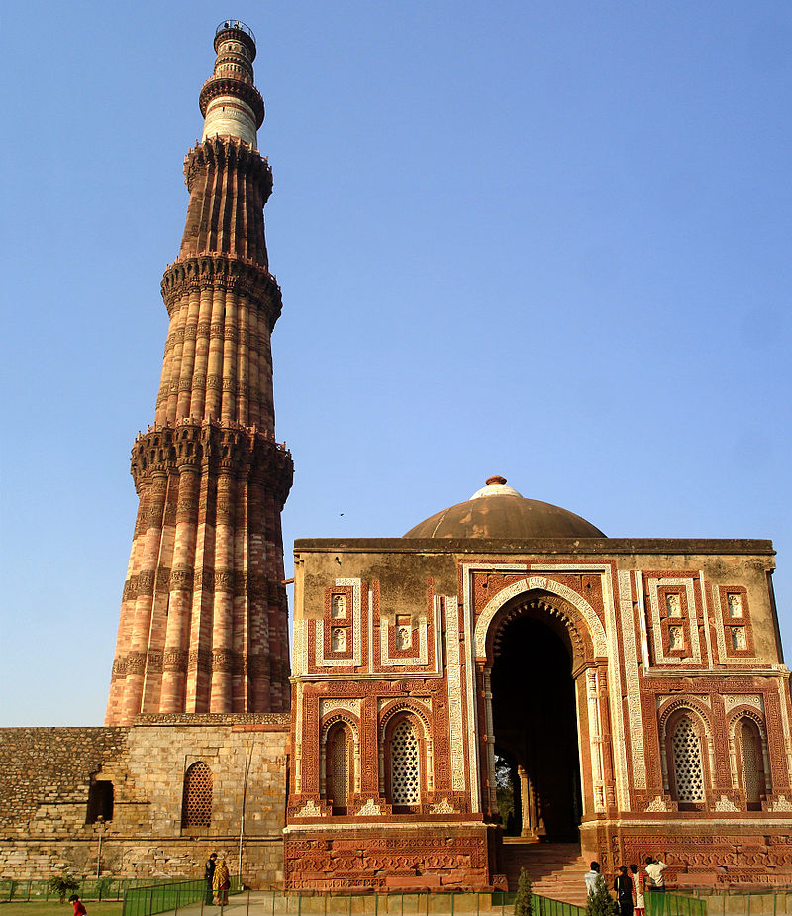
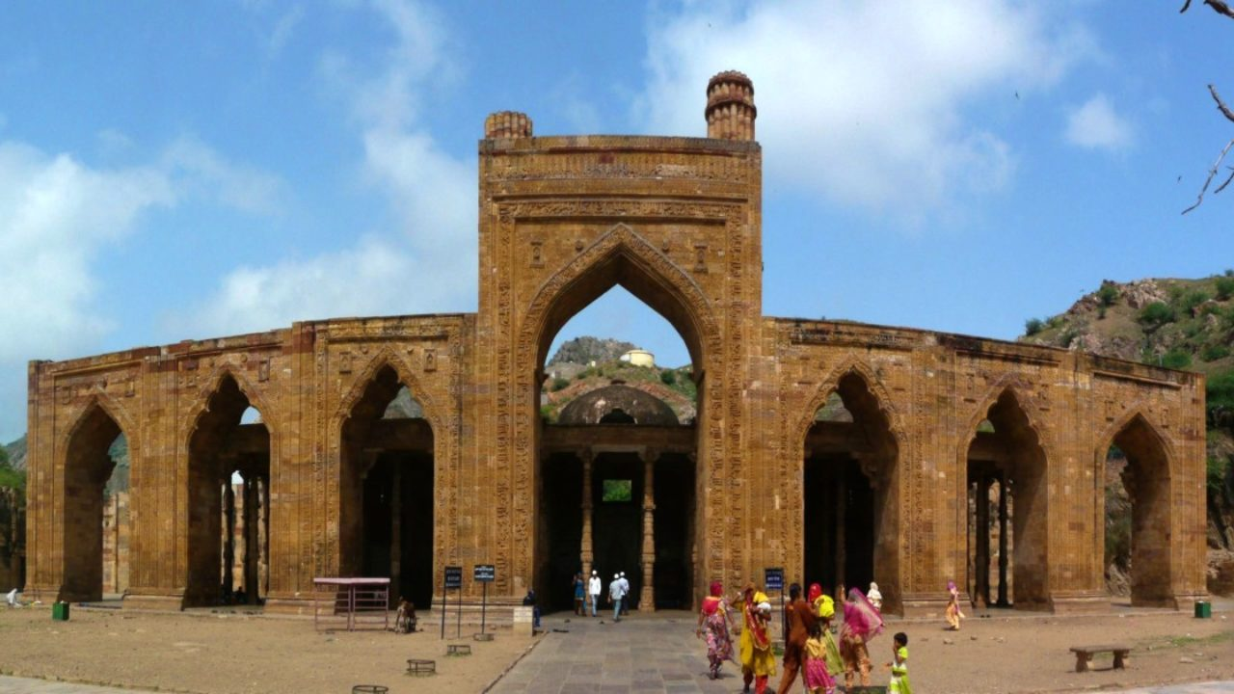
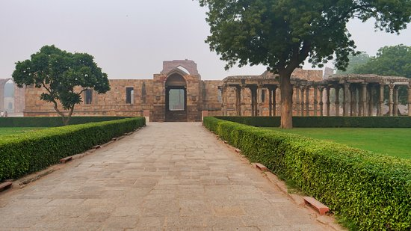
কুয়াত-উল-ইসলাম মসজিদ
কুতুব মিনার
আড়াই দিনকা ঝোপড়া মসজিদ

Slide 13
মূল্যায়ন

Slide 14
দলীয় কাজ
সুলতান কুতুবউদ্দিন আইবেক নির্মিত স্থাপত্যশিল্পের নাম লিপিবদ্ধ করো।

Slide 15
পুনঃআলোচনা

Slide 16
বাড়ির কাজ:
অনুধাবনমূলক প্রশ্নোত্তর লিখবে-
1. লাখ বকস বলতে কী বোঝায়? ব্যাখ্যা করো।
2. শিক্ষা ও শিল্প-সংস্কৃতিতে কুতুবউদ্দিন আইবেকের অবদান ব্যাখ্যা করো।

